Slide 1
2021.12.27(加班)~2021.12.28
工作日報
記錄人：葉柏漢
記錄日期：2021.12.28
工作時間：
18:00~19:00
08:30~17:30

Slide 2

本日工作事項
Day work
撰寫網路爬蟲相關文件(加班)
修改披覆材料

Slide 3
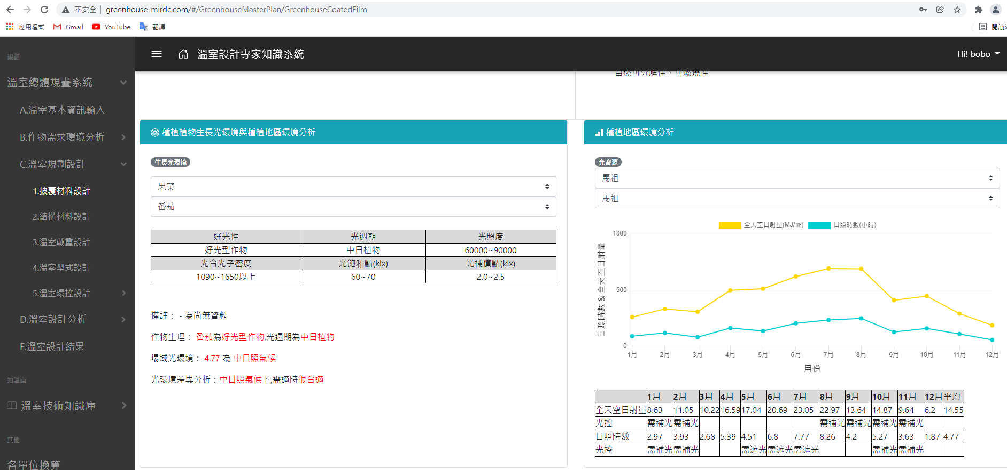
修改披覆材料
Project designing
披覆材料缺少須補光需遮光
(已補上)

Slide 4
謝謝觀看

